Slide 1
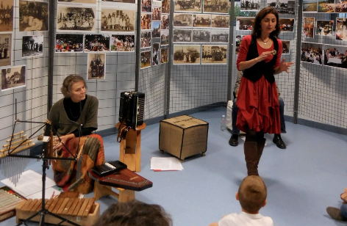
Soirée
“ Conte ” di
27 février
Samedi 27 février
ENTRÉE LIBRE
VILLIERS
Association « A Conter d’Aujourd’hui »
Véronique, Gertrud et Nicolas conteront des histoires, accompagnées de musique, ayant pour cadre Villiers. 2 représentations prévues à :
18h30 : Conte enfants
20h : Conte tout public
Elles seront suivies d’un temps d’échange avec les conteuses
autour d’un verre de l’amitié.

